Slide 1

Développons (plus) Rapidement

Slide 2


Marc-André Daigneault
.
Développeur Front End
21 ans,
Déménager 4 fois,
Adore tout les genre de films,
N’aime pas tout les genre de livres,
Émojii préféré
linkedin.com/in/madmontreal/
github.com/The224

Slide 3


Comment ?
Être plus rapide…

Slide 4

Framework…

Slide 5

Merci !
Marc-André Daigneault - 2018

Slide 6
ATTEND !!!

Slide 7
“N’hésite pas en abuser” - Moi
Rapide
Tous vos problèmes ont déjà été résolus.
Subdivisions
Une équipe optimise votre application pour vous.
Scalability
Bien s’entourer pour bien grandir

Slide 8

Exploitons l’exploitable
Le Séminaire

Slide 9
“Proof of concept”

Slide 10

Jubilant 🐎
5 tech.
3 jours
1 app.

Slide 11

github.com/the224/jubilant
Plus d’info dans le Readme

Slide 12

nodejs.org*
*Optionnel, mais beaucoup plus cool !

Slide 13
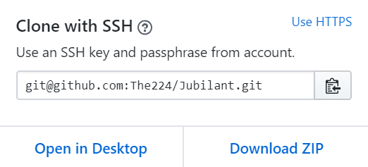
Si vous êtes cool !!!! Installer Node.js npm –v npm install -g @angular/cli@1.7.4 npm –i (Dans le dossier Jubilant)

Slide 14

Les Framework.
Angular
Socket.io
ReactiveX
Express.js
bootstrap
Bootstrap

Slide 15

Notice Ceci n’est pas un cours Juste une démo du pouvoirs des Framework

Slide 16
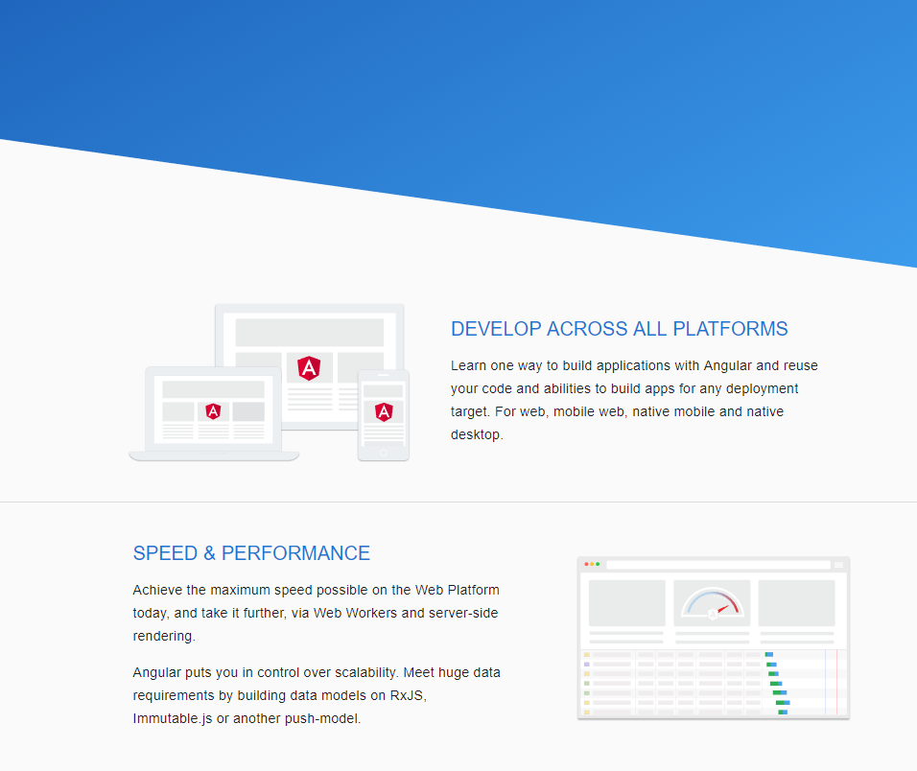

One framework Mobile Desktop angular.io
Cras dapibus. Aliquam erat volutpat. Quisque libero metus, condimentum nec, tempor a, commodo mollis, magna. Phasellus consectetuer vestibulum elit. Curabitur ligula sapien, tincidunt non, euismod vitae, posuere imperdiet, leo. Fusce convallis metus id felis luctus adipiscing. Fusce neque. Nulla consequat massa quis enim. Cras ultricies mi eu turpis hendrerit fringilla.

Slide 17
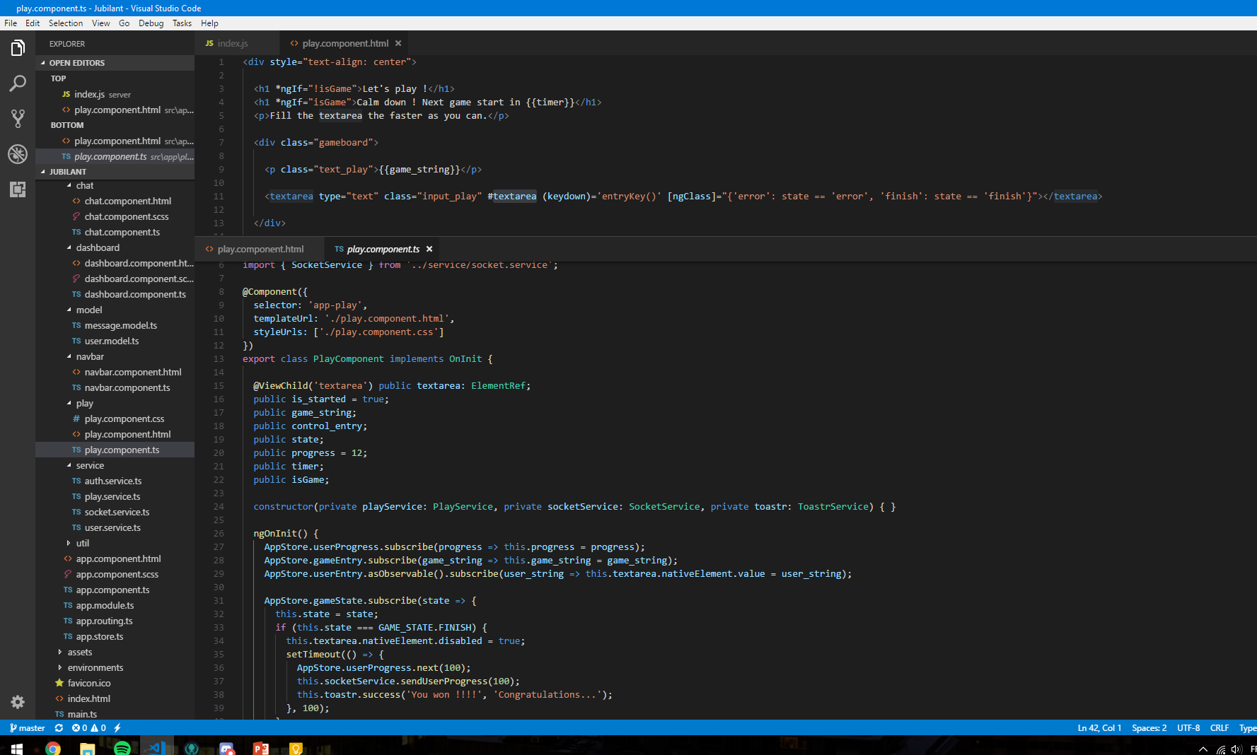

Thank You For Your Attention
http://graphicriver.net/user/goashape/portfolio / E-mail: goashape@gmail.com / Copyright Kaspian 2015-2016. Created by GoaShape

Slide 18

Les Trucs COOL !
Component – Module - Service
*NgIf - *NgFor
Data binding
Routing
Environment
Production Bundle
Rapide
Question ?

Slide 19

ReactiveX reactivex.io
The Observer pattern done right
“ReactiveX is a combination of the best ideas from the Observer pattern, the Iterator pattern, and functional programming”

Slide 20
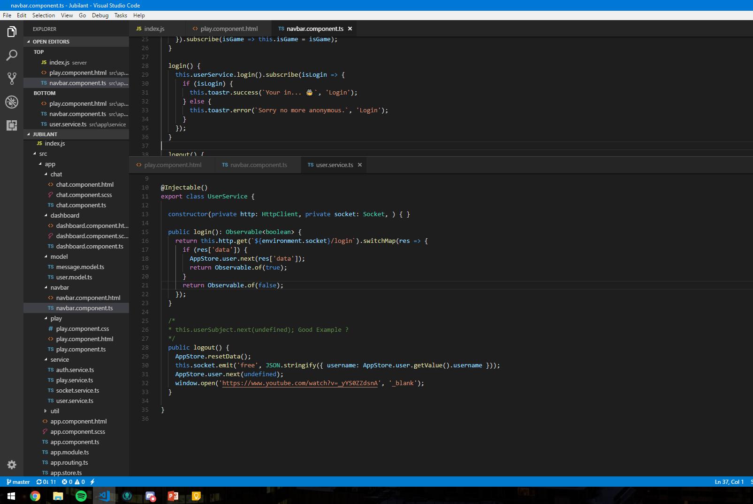

Slide 21

Question ?
Les Trucs COOL !
Observable
Data stream
Émission des données

Slide 22
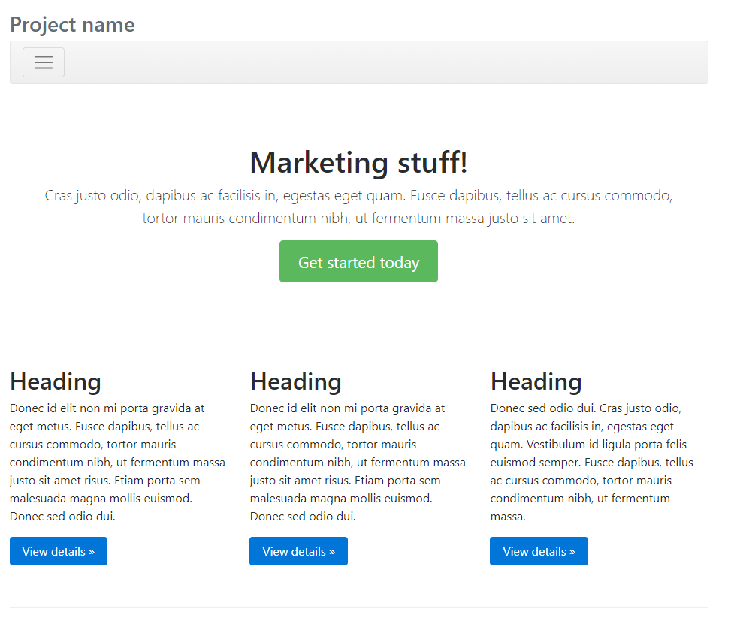

Bootstrap getbootstrap.com
Cras dapibus. Aliquam erat volutpat. Quisque libero metus, condimentum nec, tempor a, commodo mollis, magna. Phasellus consectetuer vestibulum elit. Curabitur ligula sapien, tincidunt non, euismod vitae, posuere imperdiet, leo. Fusce convallis metus id felis luctus adipiscing. Fusce neque. Nulla consequat massa quis enim. Cras ultricies mi eu turpis hendrerit fringilla.

Slide 24

Question ?
Les Trucs COOL !
Rapide…. !
Simple…. !

Slide 25

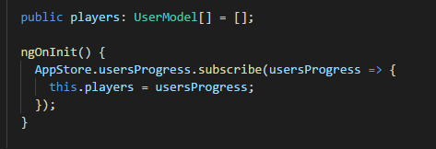
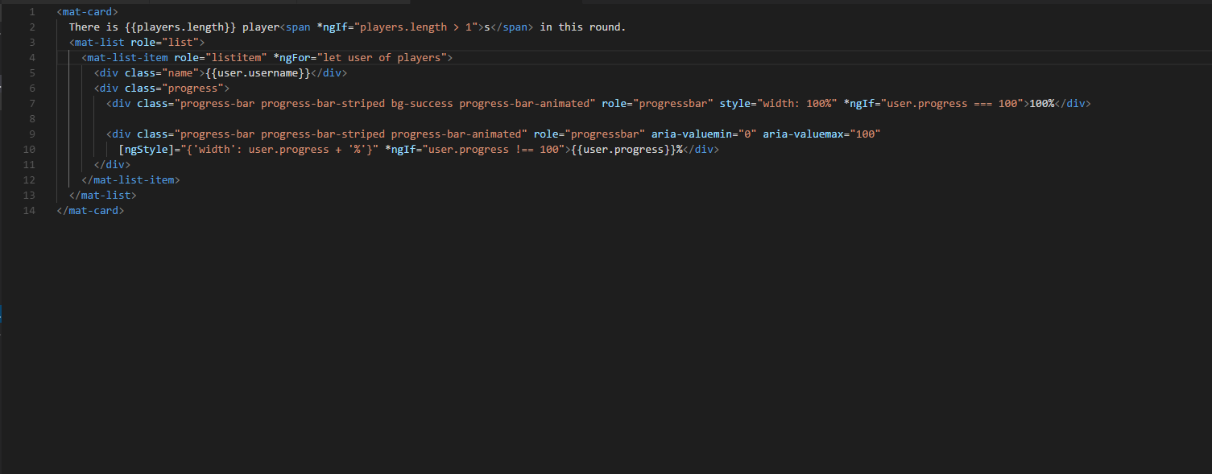
Concat des trois

Slide 26
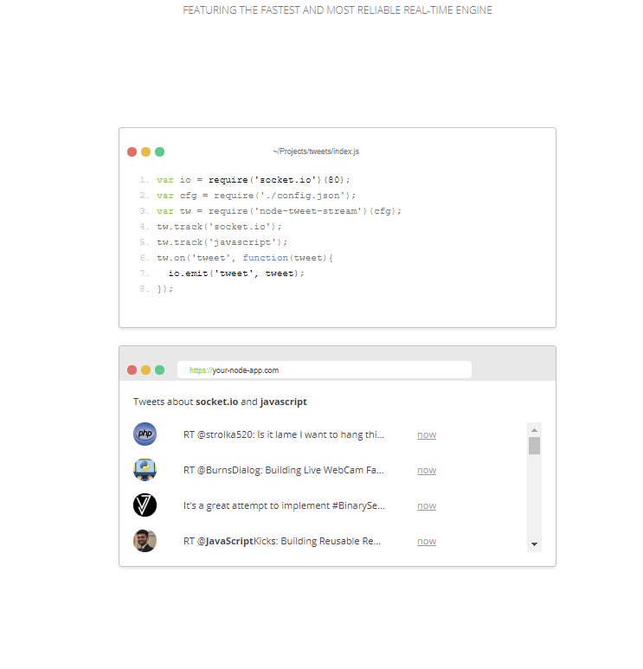
Socket.io socket.io
Etiam rhoncus. Fusce fermentum odio nec arcu. Etiam feugiat lorem non metus. Fusce risus nisl, viverra et, tempor et, pretium in, sapien. Praesent congue erat at massa.
In auctor lobortis lacus. Vivamus euismod mauris.. Duis leo. Quisque libero metus, condimentum nec, tempor a, commodo mollis, magna. In ac felis quis tortor malesuada pretium. Duis vel nibh at velit scelerisque suscipit. Fusce fermentum odio nec arcu. Phasellus nec sem in justo pellentesque facilisis. Pellentesque libero tortor, tincidunt et, tincidunt eget, semper nec, quam.
Sed mollis, eros et ultrices tempus, mauris ipsum aliquam libero, non adipiscing dolor urna a orci. In dui magna, posuere eget, vestibulum et, tempor auctor, justo. Ut tincidunt tincidunt erat. Donec quam felis, ultricies nec, pellentesque eu, pretium quis, sem..

Slide 27
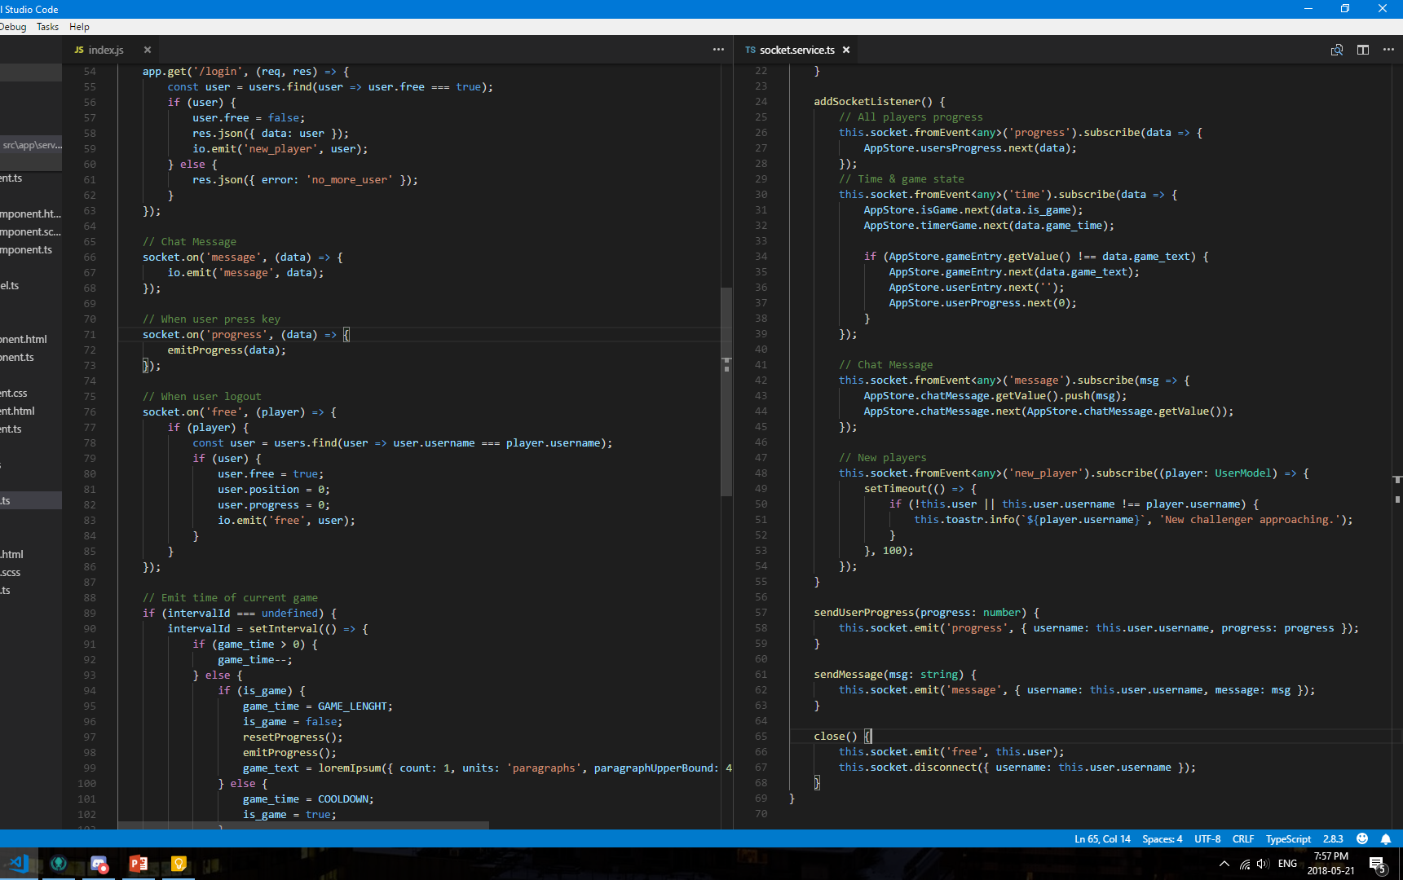

Slide 28

Les Trucs COOL !
Super simple !!!!
Temps réel
Beaucoup de documentation
Plus simple qu’un REST (A mon avis)
Facile à implémenter
Question ?

Slide 29
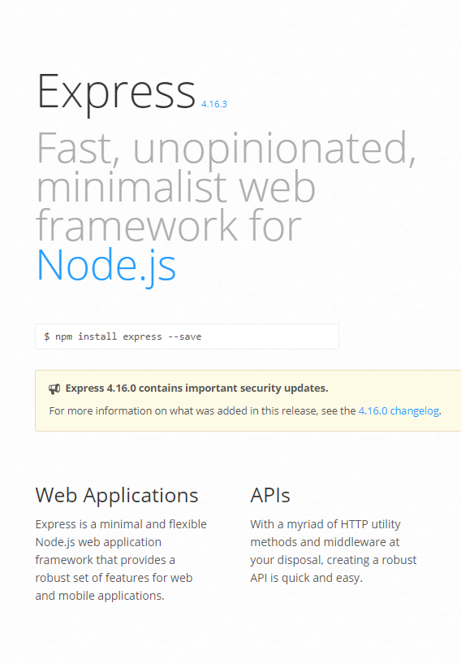
Express expressjs.com
Ut id nisl quis enim dignissim sagittis. Fusce pharetra convallis urna. Suspendisse potenti. Vivamus laoreet. Nunc egestas, augue at pellentesque laoreet, felis eros vehicula leo, at malesuada velit leo quis pede. Nunc nec neque. Maecenas tempus, tellus eget condimentum rhoncus, sem quam semper libero, sit amet adipiscing sem neque sed ipsum. Quisque malesuada placerat nisl. In consectetuer turpis ut velit..
Sed cursus turpis vitae tortor. Curabitur nisi. Aenean posuere, tortor sed cursus feugiat, nunc augue blandit nunc, eu sollicitudin urna dolor sagittis lacus. Praesent turpis. Sed augue ipsum, egestas nec, vestibulum et, malesuada adipiscing, dui. In hac habitasse platea dictumst. Fusce fermentum odio nec arcu. Suspendisse non nisl sit amet veli.

Slide 30
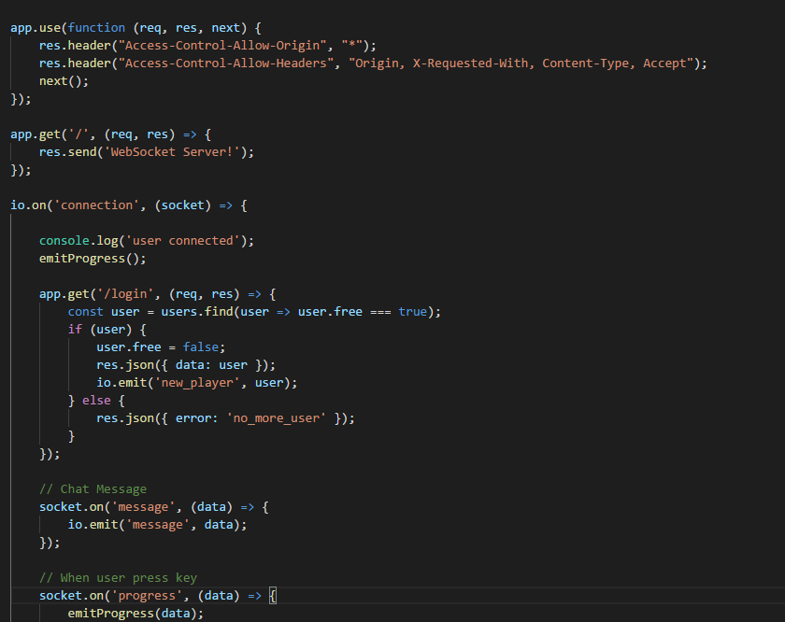

Slide 31

Question ?
Les Trucs COOL !
Simple à utiliser
Lège à comparer des autres
Intuitif
Method REST et Configuration du serveur

Slide 32

Electron electronjs.org
Cras dapibus. Aliquam erat volutpat. Quisque libero metus, condimentum nec, tempor a, commodo mollis, magna. Phasellus consectetuer vestibulum elit. Curabitur ligula sapien, tincidunt non, euismod vitae, posuere imperdiet, leo. Fusce convallis metus id felis luctus adipiscing. Fusce neque. Nulla consequat massa quis enim.
Cras ultricies mi eu turpis hendrerit fringilla.

Slide 33
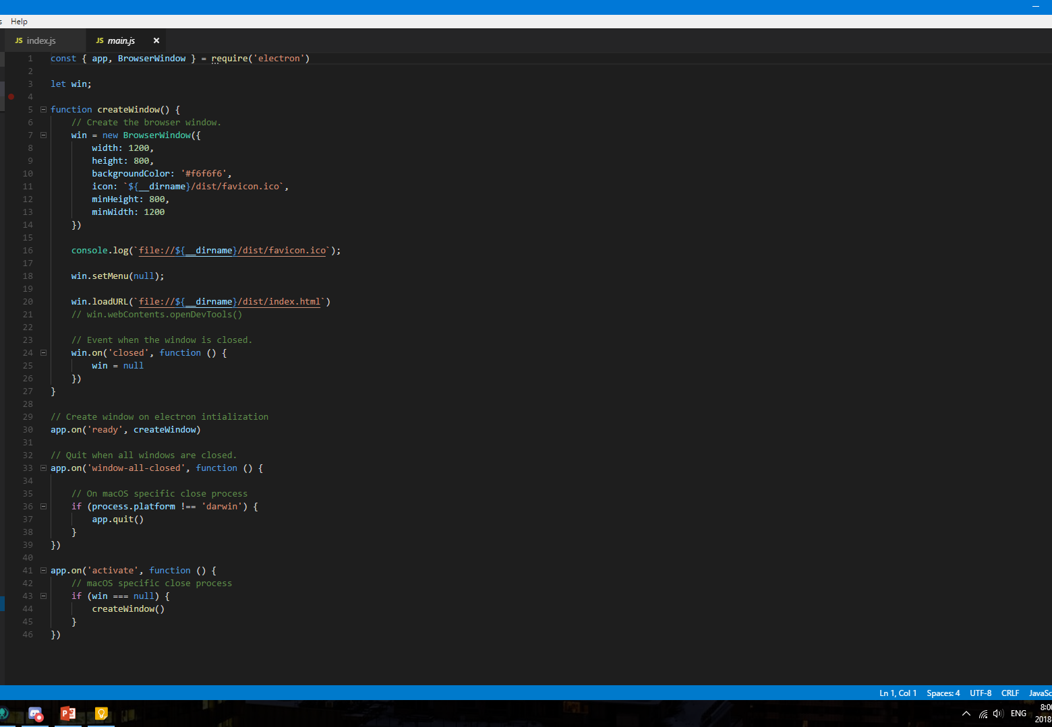

Slide 34

Question ?
Les Trucs COOL !
JavaScript multithread
Communique avec l’OS

Slide 35
Donc…

Slide 36
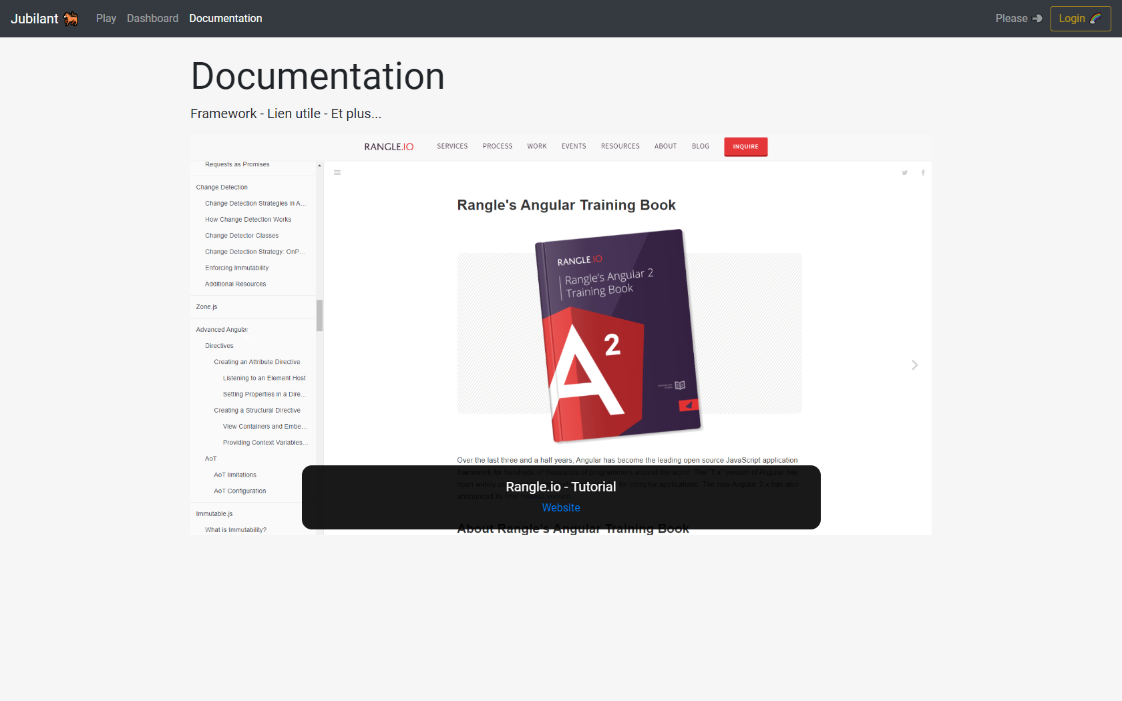
Jubliant

Slide 37
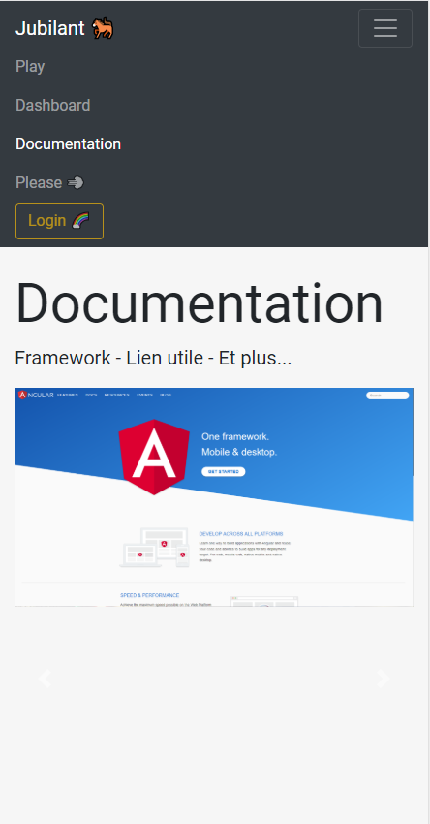
Version Mobile
Angular & Bootstrap

Slide 38

SHOW ME THE APP & CODE

Slide 39
SO ! Toujours pas de questions ?
HACKER TIME

Slide 40

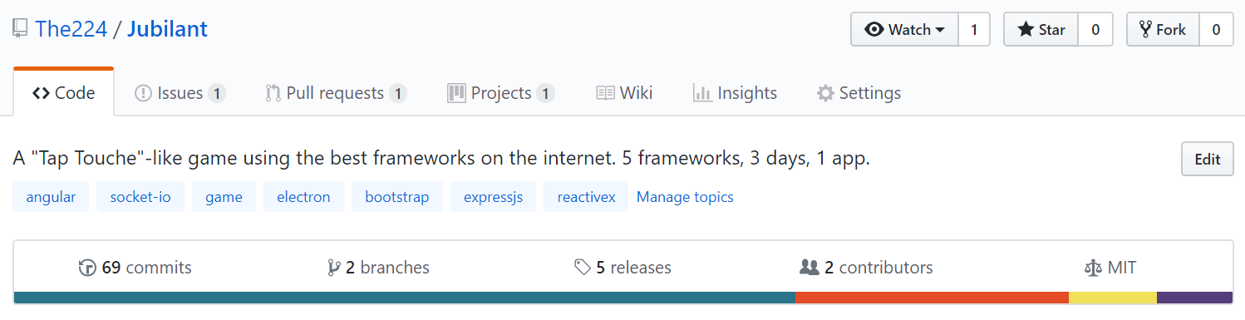
Github (Bonus)
Readme
Issue
Pull request
Project
Label
Releases
Contributors

Slide 41

MERCI !!!
Marc-André Daigneault - The224
Un 10/10* = Une bière
*Avec preuve

